Slide 1

01
Jordan Prospection

Slide 2




Contexte Général
08

Slide 3






Problématique
Les réseaux sociaux
Les recherches manuelles
Banque Privée
Des prospects
L’organisation et la participation à des événements prestigieux
Contexte Général
08

Slide 4






Solution
Accès rappide
IndyLead
+
Recherche efficace et simple
Données bien structurées et actualisées
Contexte Général
13

Slide 5





Objectifs
Gagner du temps grâce à une approche relationnelle
Industrialiser les processus métier et la centralisation
Utiliser efficacement les ressources de la banque
Maximiser les chances de convertir un prospect en un client
Contexte Général
14

Slide 6









Acteurs
Utilisateur
Banquier
Chasseur
Ingénieur Patrimoniale
Spécification des besoins
19

Slide 7



Besoins Non Fonctionnels
Ergonomie
Performance
Fiabilité
Une interface claire et facile à manipuler
Notre système est capable de répondre d’une manière optimale à toutes les exigences des utilisateurs
La recherche précise des personnes via les fournisseurs de données
Spécification des besoins
20

Slide 8






Besoins Fonctionnels
Consultation des détails des entreprises et des individus
Visualisation des graphes liés aux co-bénéficiaires et aux dirigeants
Recherche simple et avancée
Filtrage
Sauvegarde les informations de contact d’un co-bénéficiaire
Visualisation des graphes synthétiques
Spécification des besoins
21

Slide 9


Scénario
IndyLead
Banquier
Personnes physiques
Personnes morales
Réalisation
28

Slide 10













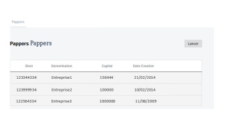
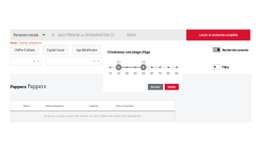
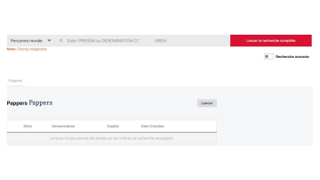
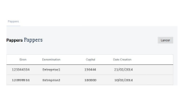
Scénario
IndyLead
Recherche simple
Banquier
Personnes morales
Pays
Forme Juridique
Recherche avancée
Domaine
d’activité
Chiffre
d’affaires
Domaine
d’activité
Détails
Âge
Bénéficiaire
Nationalité
Capital social
Liste Dirigeants
Liste Bénéficiaires
Réalisation
33
Notes:
Le banquier peut consulter les détails d’une entreprise y a compris la liste des Dirigeants et celle des Bénéficiaires

Slide 11
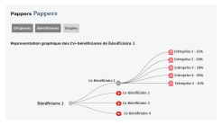
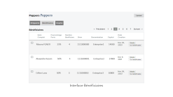
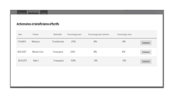
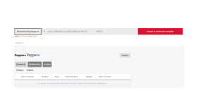
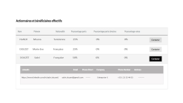
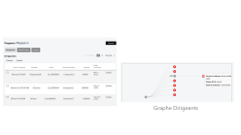
Scénario
IndyLead
Dirigeants
Bénéficiaires
Graphe
Banquier
Personnes physiques
Recherche simple
Graphe Co-Bénéficiaires
Des Co-Bénéficiaires
Donnée Co-Bénéficiaire
Réalisation
41

Slide 12




Conclusion
Industrialiser le scénario de prospection
Avoir un gain opérationnel et en terme d’efficacité
Consulter des détails des entreprises et des individus
Dégager des opportunités commerciales
Conclusion et Perspectives
45
Notes:
A travers ce moteur de recherche, nous arrivons à industrialiser le scénario de prospection, les utilisateur cible sont convaincue par le degrée d’industralisation et ils sont prés à l’utilisée comme produit
Nous gagnons en terme opérationnelles et d’efficaciété : mainenant en quelques minutes, nous arrivons à faire le travaille d’une semaine et par la suite nous pouvons avoir plus des clients par rapport aux processus existant
Et pour la banque ca, c’est un avantage majeur, parceque on peut dégager des opportuinitée commerciale dernière
Finalement, nous pouvons consulter des détails et des informations bien structurés et actualisés sur les entreprises et les individus.

Slide 13



Perspectives
Activation licenses
Bug fixes
Intégrer des nouvelles sources des données
Recherche en masse et synchroniser tout le processus
La mise en place d’un audit
Conclusion et Perspectives
49
Notes:
et la mise en place d’un audit.

